Slide 1
Конный клуб «HORSESBURG »
Название «HORSESBURG» было придумано по назначению клуба - город лошадей. Изначально планировалось что это будет оборудованное всем необходимым для грамотного содержания животных. В дальнейшем клуб приобрел знакомых, друзей, компаньонов. И деятельность расширилась!

Slide 2
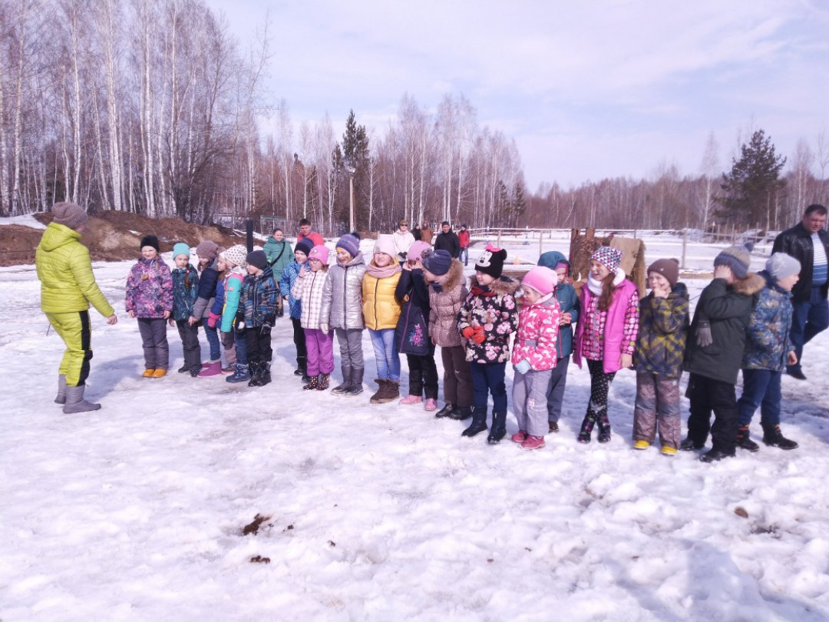
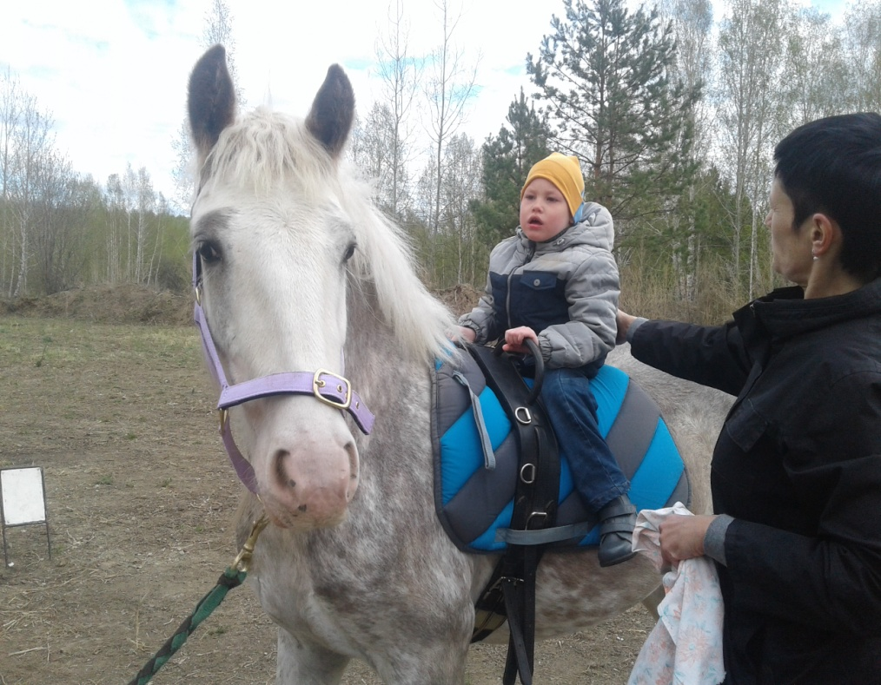
Наши друзья:
Социализация детей из неблагополучных семей, деток с ограниченными возможностями здоровья, «компьютерных» детей через общение с животными это одно из направлений нашей работы.

Slide 3
Наши партнеры:
Конный клуб имеет обширный опыт сотрудничества и поддержки волонтерских проектов.
Продолжительная работа с учреждениями культуры и образования г.Озерска приносит свои плоды, так в рамках проекта «Благотворительный поезд» мы ежегодно посещаем деток из детских домов. Они всегда с радостью встречают нас!
Такие городские мероприятия как масленица , день Российского флага, День города, Новогодние мероприятия, тоже не обходятся без нашего участия. Наш конный клуб так же является участником молодежных проектов.

Slide 4
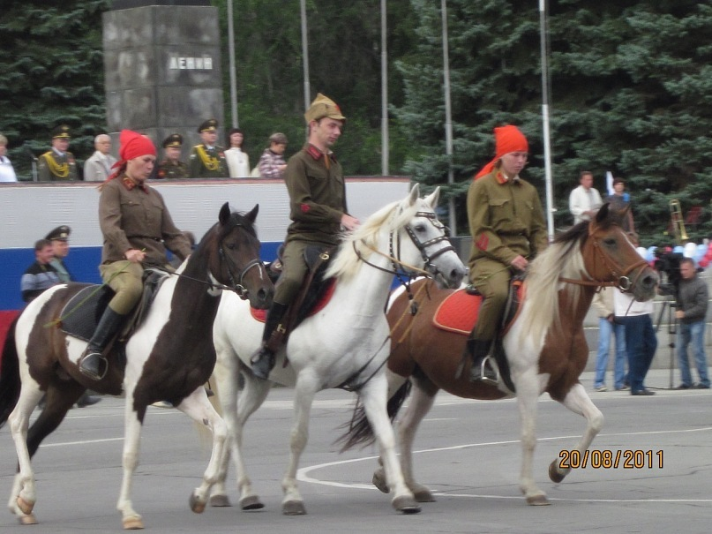
Масленица
День Российского флага

Slide 5
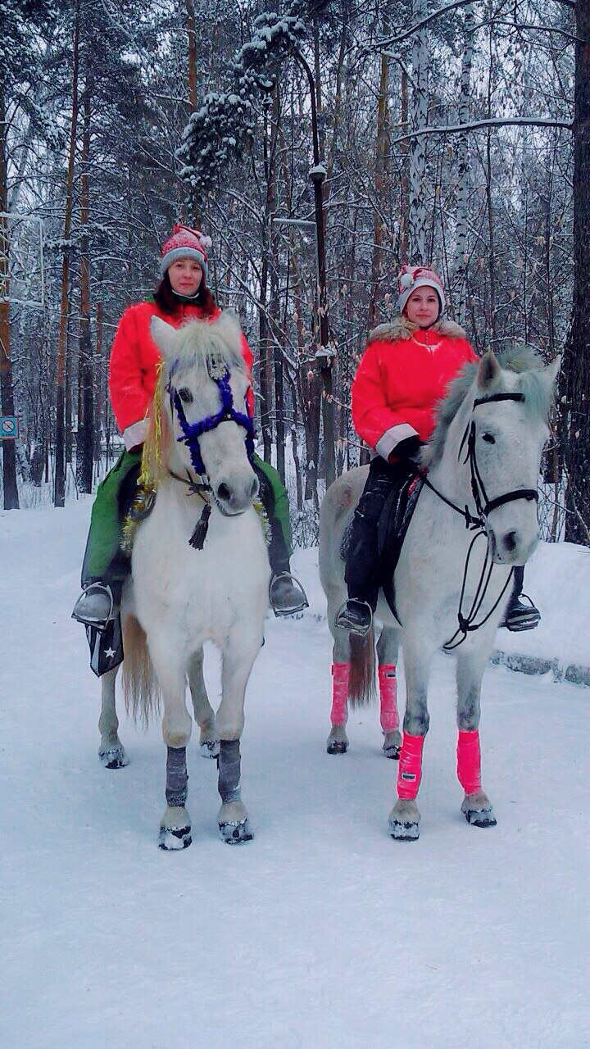
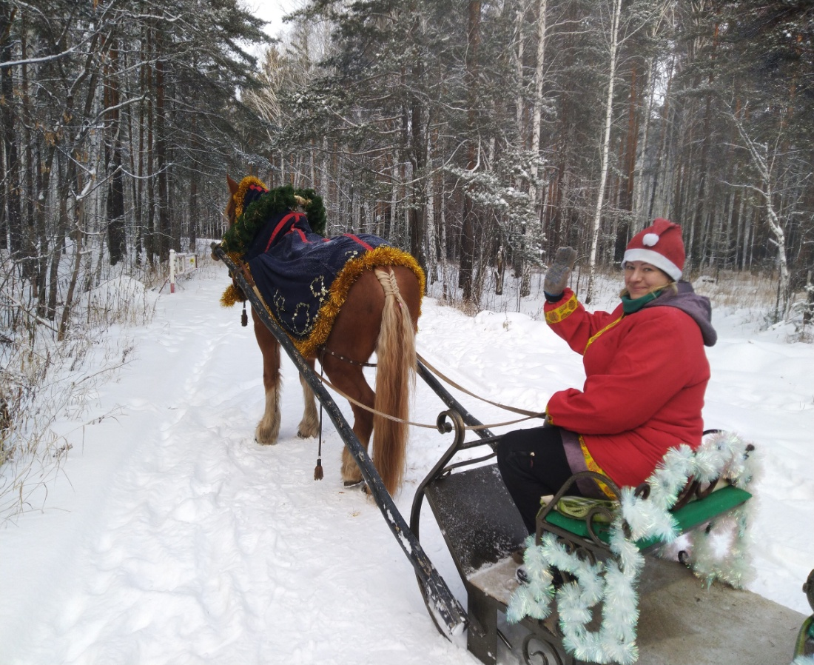
Благотворительный поезд
« Праздник к нам приходит»

Slide 6
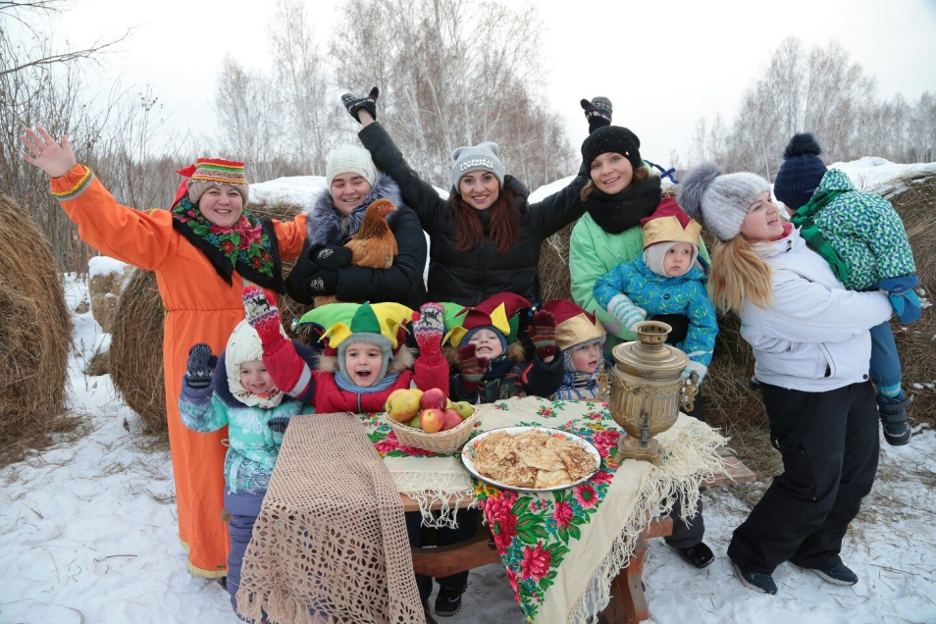
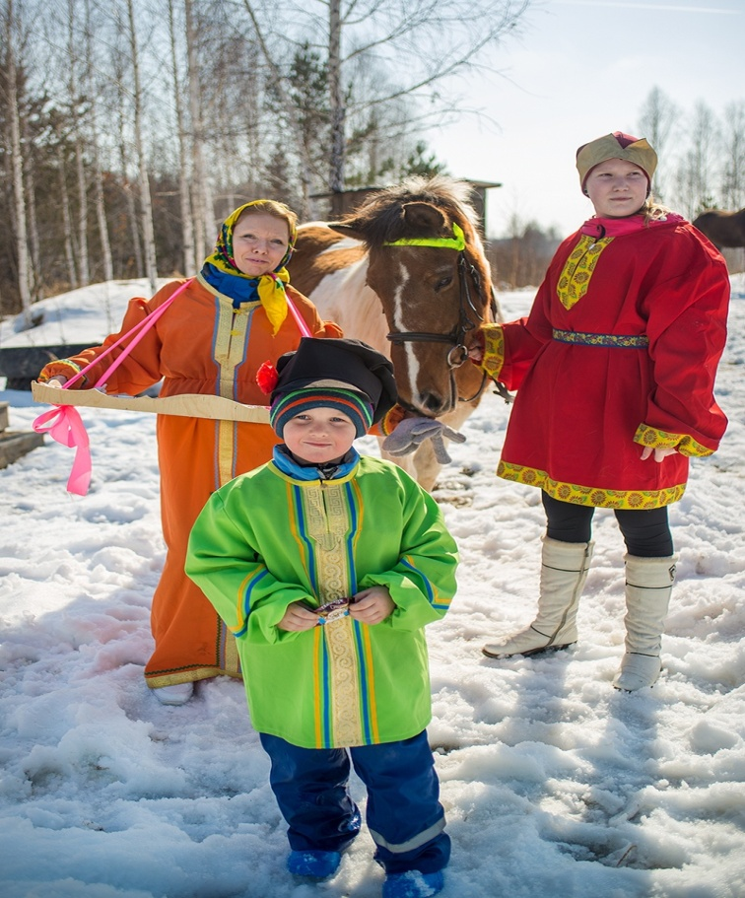
Жители города с удовольствием посещают наш клуб
Дни рождения, мастер-классы, выпускные, экскурсии.

Slide 7
Конный клуб HORSESBURG открыт и готов поддерживать любые инициативы и волонтерские проекты.

